Slide 1
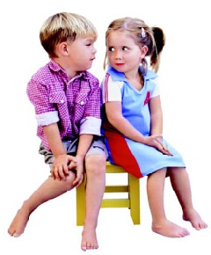
Отличие мальчиков от девочек
Различия в одежде, играх, занятиях мальчиков и девочек, мужчин и женщин

